Slide 1





Slide 2


Kể tên và xác định được vị trí các di sản thế giới ở vùng Duyên hải miền Trung trên bản đồ/ lược đồ.
Nhận xét được về một số nét nổi bật (số lượng, địa bàn phân bố, loại hình di sản,…) của di sản văn hóa thế giới ở vùng Duyên hải miền Trung.

Slide 3




Slide 4

Hãy nói tên di sản vừa xem và cho biết di sản đó thuộc tỉnh nào?
Đó là Thánh địa Mỹ Sơn thuộc tỉnh Quảng Nam.

Slide 5
Hãy kể thêm một số di sản văn hóa ở vùng đất này mà em biết.
Nơi đây còn có một số di sản như: Cố đô Huế, phố cổ Hội An, vườn quốc gia Phong Nha, Kẻ Bàng, Nhã nhạc cung đình Huế.....

Slide 6



Slide 7

Hoạt động 1:
Tìm hiểu vùng đất hội tụ nhiều di sản thế giới

Slide 8
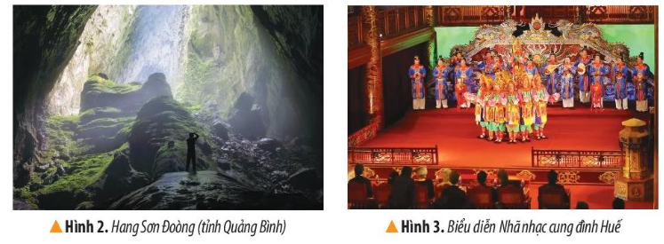
Quan sát tranh và nêu hiểu biết của mình về hai di sản dưới đây

Slide 9
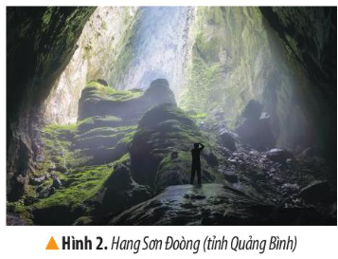
Hang Sơn Đòong (Quảng Bình): là hang động lớn nhất thế giới thuộc vùng lõi của Vườn quốc gia Phong Nha-Kẻ Bàng.

Slide 10
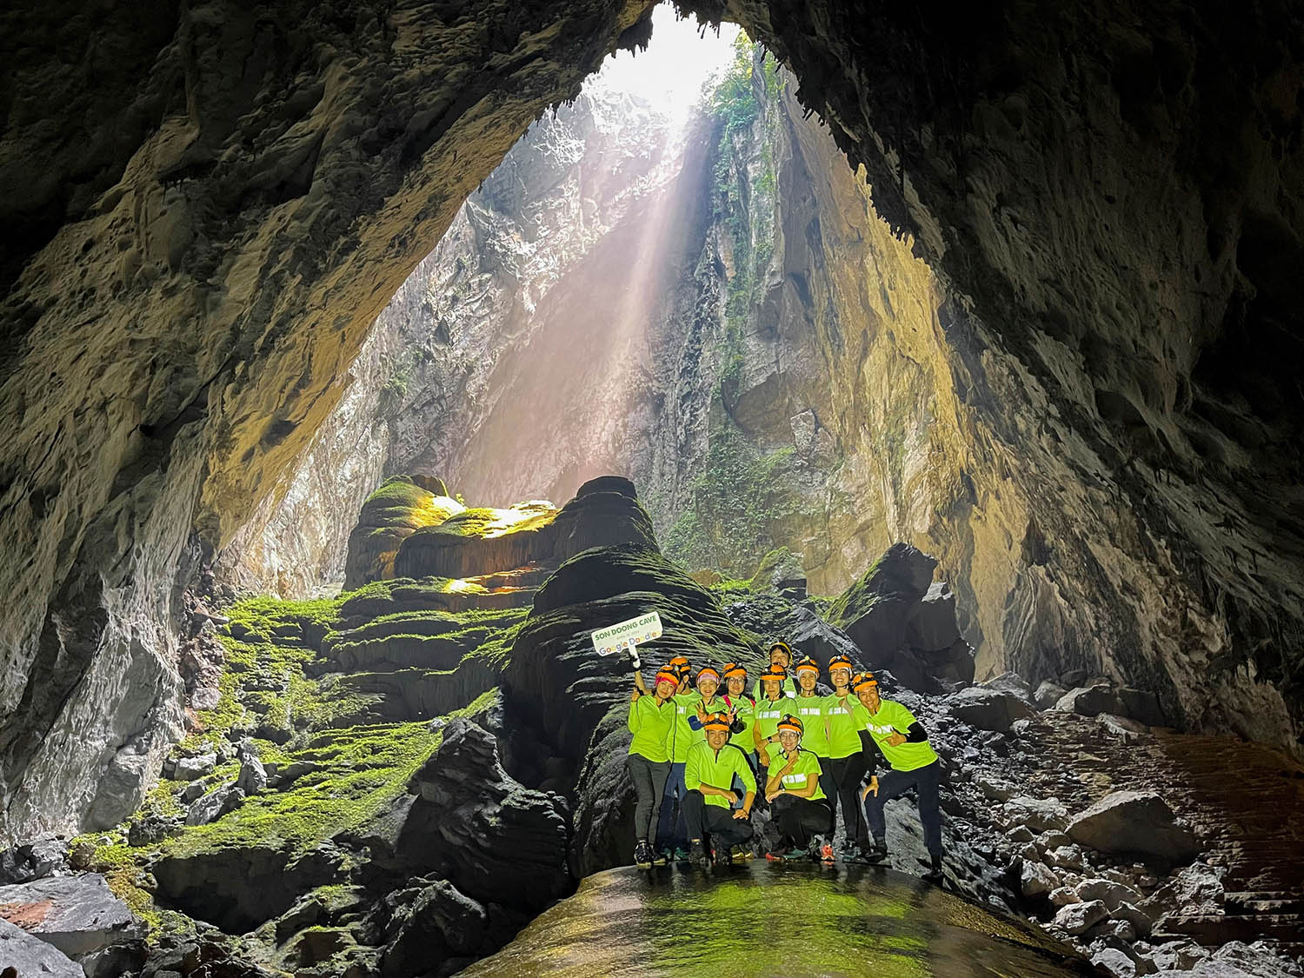
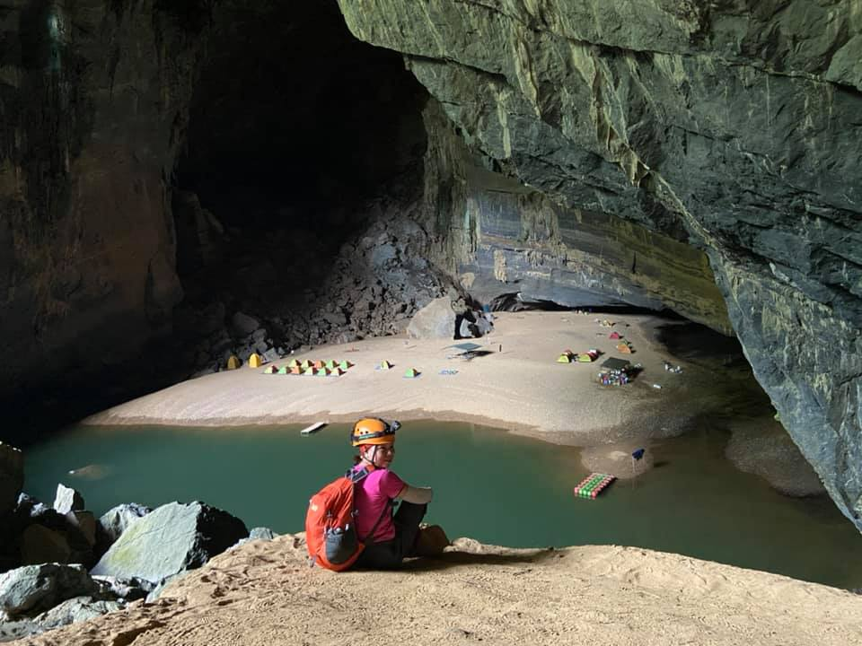
Năm 2009 Sơn Đoòng được đoàn thám hiểm thuộc Hiệp hội Hang động Hoàng gia Anh thám hiểm và công bố là Hang động có kích thước lớn nhất thế giới với chiều dài gần 9km, rộng hơn 150m, cao 200m.

Slide 11
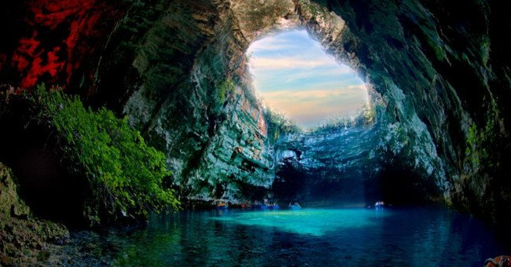
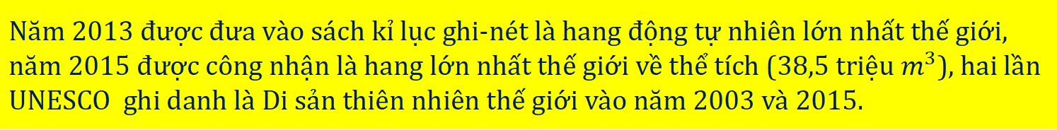
Năm 2013 được đưa vào sách kỉ lục ghi-nét là hang động tự nhiên lớn nhất thế giới, năm 2015 được công nhận là hang lớn nhất thế giới về thể tích (38,5 triệu $m^{3}$), hai lần UNESCO ghi danh là Di sản thiên nhiên thế giới vào năm 2003 và 2015.

Slide 12
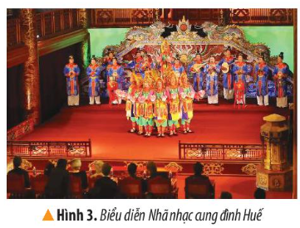
Biểu diễn nhạc cung đình Huế: Đây là buổi biểu diễn Nhã nhạc cung đình Huế tại Nhà hát Duyệt Thị Đường (nhà hát cổ nhất nước ta được xây dựng năm 1826) để vua và Hoàng hậu Nhật Bản thưởng thức nhân dịp đến thăm Cố đô Huế năm 2017.

Slide 13
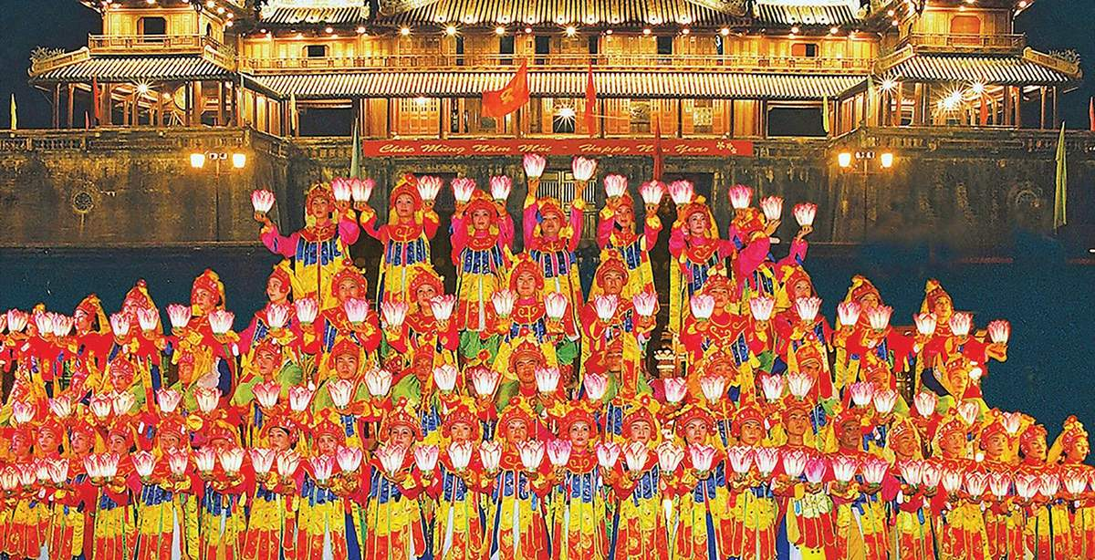
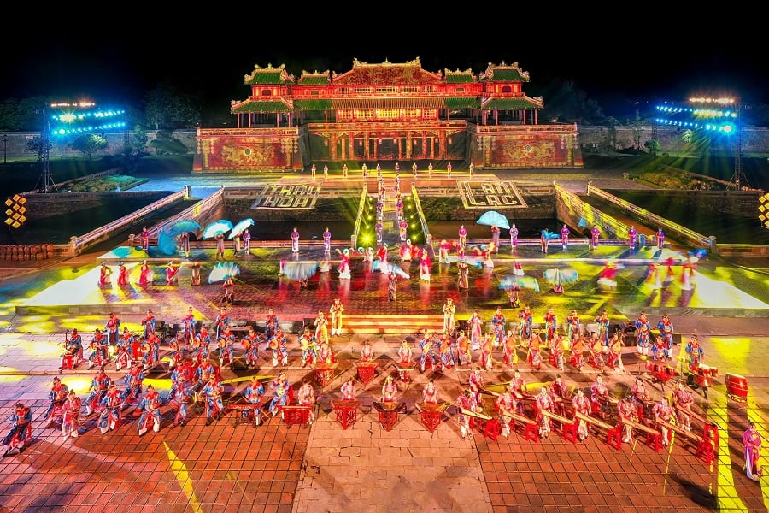

Slide 14
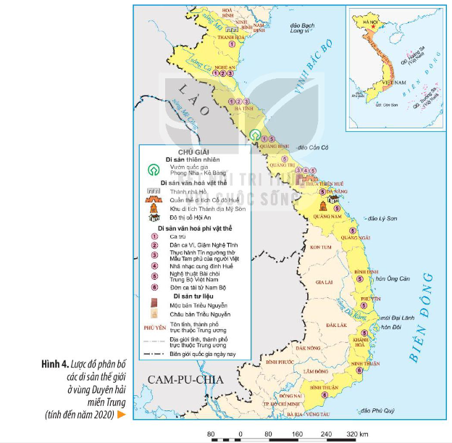
Kể tên và xác định vị trí các di sản thế giới ở vùng Duyên hải miền Trung
Thành nhà Hồ ở Thanh Hóa.
Vườn quốc gia Phong Nha-Kẻ Bàng
Quần thể di tích Cố đô Huế
Khu di tích Thánh địa Mỹ Sơn

Slide 15

Duyên hải miền Trung là vùng đất hội tụ nhiều di sản thế gới như: Cố đô Huế, Thánh địa Mỹ Sơn, Vườn quốc gia Phong Nha-Kẻ Bàng,...

Slide 16
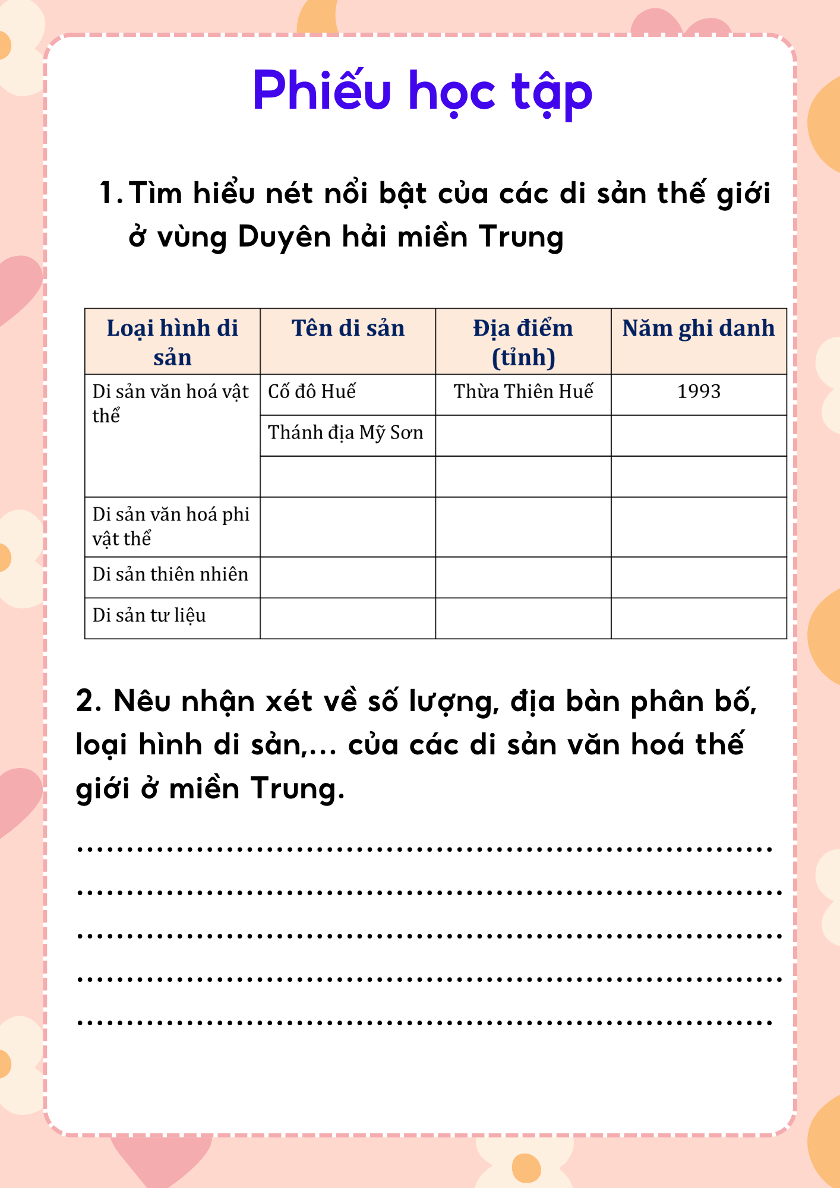
Thảo luận nhóm và hoàn thành phiếu bài tập

Slide 17
Loại hình di sản | Tên di sản | Địa điểm (tỉnh) | Năm ghi danh
Di sản văn hoá vật thể | Cố đô Huế | Thừa Thiên Huế | 1993
 | Thánh địa Mỹ Sơn | Quảng Nam | 1999
 | Đô thị cổ Hội An | Quảng Nam | 1999
Di sản văn hoá phi vật thể | Nhã nhạc cung đình Huế | Huế | 2003
Di sản văn hoá thiên nhiên | Vườn quốc gia Phong Nha – Kẻ Bảng | Quảng Bình | 2003
Di sản văn hoá tư liệu | Mộc bản triều Nguyễn | Lâm Đồng | 2009

Slide 18



Kết luận
Duyên hải miền Trung hội tụ nhiều loại hình di sản thế giới như: di sản thiên nhiên, di sản văn hóa vật thể, di sản văn hóa phi vật thể; có cả loại hình độc đáo như di sản tư liệu. Các di sản này trải dài từ Thanh Hóa đến Phú Yên, nhưng tập trung nhiều nhất là ở Thừa Thiên Huế và Quảng Nam.

Slide 19


Slide 20






